Slide 1
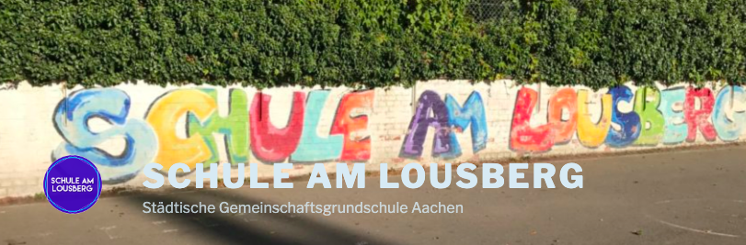
Herzlich willkommen zum Informationsabend zu den weiterführenden Schulen an der
04. November 2024

Slide 2
Gliederung
Begrüßung
Frau Nicole Rütten (Kinderschutzbund Aachen)
Einstieg
Termine und Daten
Die unterschiedlichen Schulsysteme
  Hauptschule/Realschule
  Gymnasium
  Gesamtschule
Beratung und Empfehlung
Anmeldeverfahren
Die ersten Tage an der weiterführenden Schule (ein kleiner Erfahrungsbericht)
Fragen

Slide 3
Einstieg
Welche Schulform entspricht am ehestens den…
Lernmöglichkeiten
Begabungen
Neigungen
Interessen
meines Kindes?

Slide 4
Termine und Daten
Heute: Information über die Bildungsgänge in der Sekundarstufe I und II und rechtliche Veränderungen
In den nächsten Tagen und Wochen: Informationsveranstaltungen der weiterführenden Schulen
Beratung durch die Klassenlehrer*innen am Elternsprechtag im November
06.02.25: Halbjahreszeugnis mit begründeter Empfehlung und Anmeldeformular
Anmeldung bei einer weiterführenden Schule (?.2025) – Termin zur Zeit noch nicht bekannt
Anmeldung bei privaten Schulen und Gesamtschulen vorzeitig (Jan./Feb..2025) – (s.o.) zeitnahe Rückmeldung

Slide 5
Vorstellung der Haupt- und Realschulen
Vorstellung der Gymnasien
Vorstellung der Gesamtschulen
Welche Informationen interessieren/erwarten Sie?

Slide 6
Die Schulen im Vergleich
 | Hauptschule | Realschule | Gymnasium | Gesamtschule
Stufen | 5-10 | 5-10 | 5-13 | 5-10/13
Abschlüsse | HS 9, HS 10, RS 10, RS 10+Q | HS 9, HS 10, RS 10, RS 10+Q | RS 10, RS 10+Q, Abitur, Fachabitur | HS 9, HS 10, RS 10, RS 10+Q, Abitur, Fachabitur
Schwerpunkt | Vorbereitung auf Ausbildung und Lehre | Vorbereitung auf Ausbildung und Lehre und auf gymnasiale Oberstufe oder Berufskolleg | Vorbereitung auf Studium an einer Universität oder Fachhochschule | Von allem ein bisschen
Fremdsprachen | Englisch ab Klasse 5 | Englisch ab Klasse 5 Französisch als Wahl ab Klasse 7 | Englisch ab Klasse 5 2. Fremdsprache ab Klasse 5 oder 7 verpflichtend | Englisch ab Klasse 5 Französisch oder andere Sprache als Wahl ab Klasse 7
Ganztag | HS Aretzstraße: ja HS Drimborn: freiwillig | RS Hugo Junkers: ja RS Luise Hensel: freiwillig | Unterschiedliche Angebote teils verpflichtend, teils freiwillig | Alle GS haben gebundenen Ganztag

Slide 7
Das System der weiterführenden Schulen in NRW
Gesamtschule
5-13
Kein Sitzenbleiben in Klasse 5-9
ZP in Klasse 10
Differenzierung in G-Kurse und E-Kurse
Oberstufe 3 Jahre
Gymnasium
5-13
Orientierungs-stufe in Klasse 5-6
Sitzenbleiben und Schulwechsel ab Klasse 6 möglich
Oberstufe 3 Jahre (G9)
Realschule
5-10
Orientierungs-stufe in Klasse 5-6
Sitzenbleiben und Schulwechsel ab Klasse 6 möglich
ZP in Klasse 10
Quali für das Gymnasium möglich
Hauptschule
5-10
Orientierungs-stufe in Klasse 5-6
Sitzenbleiben und Schulwechsel ab Klasse 6 möglich
ZP in Klasse 10
Quali für das Gymnasium möglich

Slide 8
Haupt- und Realschulen
Hauptschule Aretzstraße
Hauptschule Drimborn
Hugo-Junkers-Realschule
Realschule Luise Hensel

Slide 9
Stärken – Beispiel einer Hauptschule
Kleine Klassen
Klassenlehrerprinzip sehr intensiv
Keine 2. Fremdsprache
Verschiedene Schulabschlüsse möglich (s. Folie 6)
Gute sonderpädagogische Begleitung

Slide 10
Stärken – Beispiel einer Realschule
KlassenlehrerInprinzip bis zur 10
Keine verpflichtende 2. Fremdsprache, aber die Möglichkeit
Kleines System, kleine Klassen
Gute sonderpädagogische Begleitung; auch für Kinder ohne Förderbedarf (Dyskalkulie, LRS, ADHS, etc.)
Gutes IFö-Konzept
Förderstunden in den Hauptfächern bis Klasse 10

Slide 11
Fremdsprachen an den Realschulen
Englisch
ab Klasse 5
Französisch
ab Klasse 7
als Wahlpflichtfach
Zählt als Hauptfach

Slide 12
Weitere Hinweise
Haupt- und Realschulen berücksichtigen sehr stark den Übergang von Schule und Beruf (bspw. an der Hauptschule Drimborn bereits ab der Klasse 5 durch Exkursionen zu Bauernhöfen/Bäckereien etc.)
Die Schulen haben unterschiedliche Konzepte bezüglich des Ganztags
HJR: Gebundener Ganztag (3x die Woche bis 15.30 Uhr, 1x davon AG)
Luise Hensel Schule: Offener Ganztag
Schulverband Aachen Ost (Hauptschule Aretzstraße, HJR und das Geschwister-Scholl-Gymnasium) – Übergang zu anderen Schulformen wird erleichtert

Slide 13
Zeit | Montag | Dienstag | Mittwoch | Donnerstag | Freitag
8:00-8:45 | Mathe | Mathe | Sport | Physik | Englisch
8:50-9:35 | Englisch | Mathe | Sport | PP/Religion | Englisch
1. Pause
9:55-10:40 | Deutsch | Förder-Deutsch | Physik | PP/Religion | Mathe
10:45-11:30 | Deutsch | Deutsch | Englisch | Biologie | Deutsch
2. Pause
11:50-12.35 | LEB | LEB | LEB | LEB | Bio
12:35-13:15 | OS | Erdkunde | Kunst | Erdkunde | WiPo
Mittags-pause
14:00-14:45 | AG |  | Kunst | Förder-Mathe
14:45-15:30 | AG |  | Musik | Mathe
Stundenplan Beispiel einer 5. Klasse Realschule

Slide 14
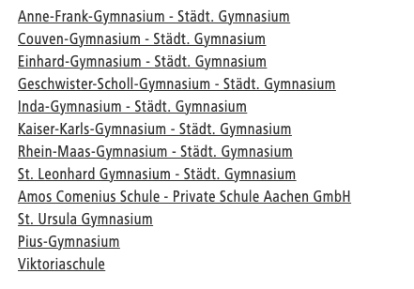
Das Gymnasium
Quelle: https://serviceportal.aachen.de/suche/-/vr-bis-detail/einrichtung/46769/show

Slide 15
Gliederung
Stundenpläne Erprobungsstufe vs. Oberstufe
Profile der Schulen
Offener Ganztag
System

Slide 16
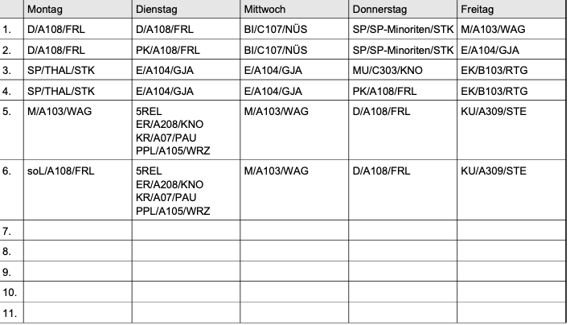
1. Stundenpläne
→ Erprobungsstufe (Klasse 5)
Quelle: https://kaiser-karls-gymnasium.de/service/downloads/Stundenpl%C3%A4ne/Klassenpl%C3%A4ne-5-9-Schuljahr-2022-2023-1.-HJ/
Notes:
Kein Musterplan, tatsächlicher Stundenplan

Slide 17
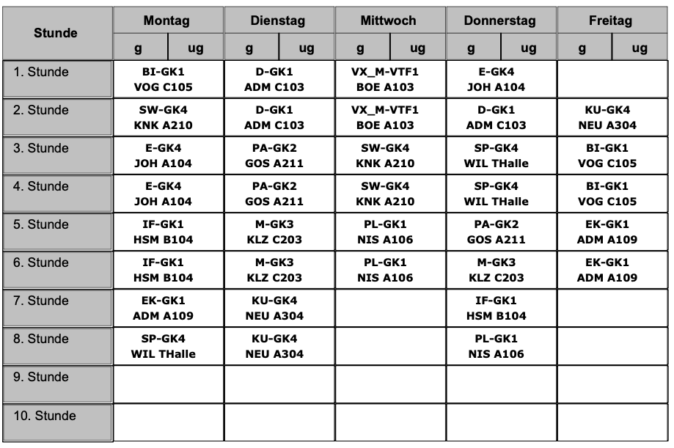
1. Stundenpläne
→ Oberstufe (Musterplan)
Quelle: Musterbeispiel (Kaiser-Karls-Gymnasium)
Notes:
Prinzip gerade/ungerade Wochen erklären; Musterplan -> oft Freistunden dazwischen, Unterricht in der 9/10. Stunde möglich (z.B. Sport / Zusatzkurse)

Slide 18
Tipp
Achten Sie auf die Konzepte/Strukturen der Schulen (z.B. Stundenraster/Unterrichtszeiten) – Was spricht Ihr Kind an? Welche Vor- und Nachteile bieten die jeweiligen Konzepte?
Doppelstundenprinzip?
Lehrerraumprinzip?
60 Minuten-Stunden?

Slide 19
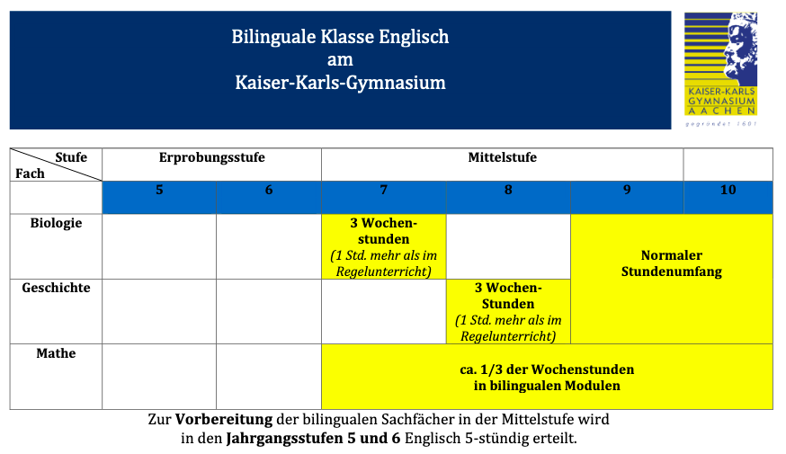

2. Profile der Gymnasien
Jedes Gymnasium bietet unterschiedliche Profile bzw. Angebote an (Sprachenlernen, kulturelles Lernen, MINT…)
Beispielsweise gibt es Gymnasien, die einen bilingualen Bildungszweig anbieten (Beispiel: St. Leonard und Rhein-Maas-Gymnasium –> Französisch; Couven und Kaiser-Karls-Gymnasium -> Englisch)
Ein Beispiel:
Quelle: https://kaiser-karls-gymnasium.de/konzepte-am-kkg/fremdsprachen/1200-bilingualer-bildungszweig-englisch-ab-jg-5

Slide 20
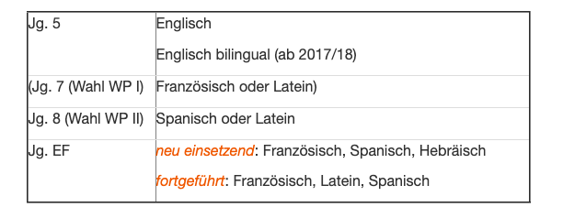

Sprachen
An den Gymnasien kommt eine zweite Fremdsprache verpflichtend hinzu. Außerdem gibt es weitere freiwillige Wahlmöglichkeiten.
Beispiel:
Sprachliche Alternative zu einem Kurs Naturwissenschaften oder Kunst/Architektur
Jg. 9 (Wahl WP II)
Wahlabhängig,
nicht verpflichtend
Quelle: https://kaiser-karls-gymnasium.de/konzepte-am-kkg/fremdsprachen/71-sprachenfolge-am-kkg
Notes:
Je nach Schule unterschiedlich (manche Schulen bieten eventuell Italienisch, NL o.ä. an)

Slide 21
Tipps
Schauen Sie sich die Profile des präferierten Gymnasiums Ihres Kindes intensiv an und überlegen Sie gemeinsam, was Ihr Kind besonders interessiert und ihm/ihr auch liegt.
Die Profile sind oft mit speziellen Unterrichtsplänen (z.B. bei dem bilingualen Unterrichtszweig) bzw. Konzepten/Angeboten (wie z.B. (Austausch-)Fahrten, AGs, Wettbewerben etc.) verknüpft.
Notes:
Vorgeschriebene Fahrten (z.B. Englandfahrt -> Im Schulprogramm schlau machen)

Slide 22
3. Offener Ganztag
Die meisten Gymnasien bieten (anders als die Gesamtschulen) einen offenen Ganztag an – es gibt aber auch Gymnasien, die das Prinzip des gebundenen Ganztags praktizieren (z.B. das St. Leonard oder St. Ursula Gymnasium).
Was bedeutet „Offener Ganztag“?
→ Der Unterricht findet klassischerweise nach der Struktur einer Halbtagsschule statt.
Im Nachmittagsbereich wird meist ein freiwilliges Programm angeboten.
Beispiele für Nachmittagsprogramme:
AGs, Förderkurse, Hausaufgabenbetreuung etc.

Slide 23
4. System
Häufig sind Gymnasien drei- bis vierzügig
Klassengröße: ca. 25-30 Kinder
Sitzenbleiben und Schulwechsel ab Klasse 6 möglich (großer Unterschied zu Gesamtschulen!)
→ Innerhalb der Erprobungsstufe gehen die Schülerinnen und Schüler ohne Versetzung von der Klasse 5 in die Klasse 6 über, eine einmalige freiwillige Wiederholung einer der beiden Jahrgangsstufen ist auf Antrag der Erziehungsberechtigten nach Entscheidung der Erprobungsstufenkonferenz jedoch möglich.
Ausbildung in der Erprobungsstufe dauert höchstens drei Jahre. Klasse 5 kann einmal freiwillig wiederholt werden.
Abschluss der Erprobungsstufe:
Nichtversetzung:
Möglichkeit der Wiederholung der Klasse 6, wenn dadurch die Höchstdauer der Ausbildung in der Erprobungsstufe nicht überschritten wird und die Versetzungskonferenz feststellt, dass auf Grund der Gesamtentwicklung danach die Versetzung erreicht werden kann.
ODER: Wechsel in Klasse 7 der Realschule/Hauptschule/Gesamtschule oder der Hauptschule oder der Gesamtschule
Notes:
Koop-Schulen – KKG z.B. mit St. Leonard und Couven

Slide 24
4. System
Kooperation verschiedener Gymnasien in Aachen
Bedingt durch die Kurswahl in der Oberstufe kann es dazu kommen, dass manche Kurse zu klein wären bzw. nicht zu Stande kommen würden. In diesem Fall kooperieren verschiedene Gymnasien in Aachen, indem beispielsweise der Leistungskurs Sozialwissenschaften am Gymnasium x stattfindet, an dem dann Schüler*innen des Gymnasiums y teilnehmen. Dafür bietet Gymnasium y z.B. einen Pädagogik Leistungskurs an und nimmt Schüler*innen des Gymnasiums x auf.
Vorteil: Zusammenarbeit und Austausch verschiedener Gymnasien + Schüler*innen lernen unterschiedliche Gymnasien kennen
Notes:
Koop-Schulen – KKG z.B. mit St. Leonard und Couven

Slide 25
Die Gesamtschule
Zur Wahl steht neben…
…dem dreigliedrigen Schulsystem (Hauptschule oder Real-schule oder Gymnasium),
das eingliedrige Schulsystem (Gesamtschule).

Slide 26
Schulabschlüsse
In der Gesamtschule können die Schüler*innen
sowohl den Hauptschulabschluss nach Klasse
9 und nach Klasse 10 als auch den
mittleren Schulabschluss (Fachoberschulreife)
sowie die Qualifikation zum Besuch der
gymnasialen Oberstufe erwerben.

Slide 27
Die Gesamtschule - das System
Die Gesamtschule ermöglicht in einem differenzierten Unterrichtssystem Bildungsgänge, die ohne Zuordnung zu unterschiedlichen Schulformen zu allen Abschlüssen der Sekundarstufe I und II führen.
Gesamtschulen werden in der Regel als Ganztagsschulen geführt.

Slide 28
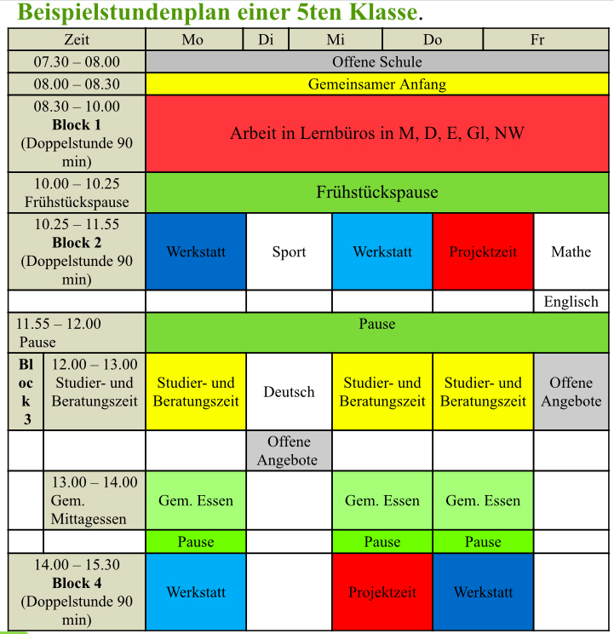
Quelle: https://www.aachener-gesamt.schule/allgemein/schullaufbahn/jahrgaenge-5-bis-7/beispielstundenplan-einer-5ten-klasse/

Slide 29
Die Gesamtschule - das System
Unterricht in den Klassen 5 und 6 im Klassenverband
Die Schüler*innen gehen ohne Versetzung in die Klassen 6 - 9 über.
→Auf Antrag der Eltern ist die Wiederholung einer Klasse zugunsten einer besseren Förderung möglich.
Das Abitur wird in der Regel nach 9 Jahren erworben.

Slide 30
Die Gesamtschule - das System
Grund- und Erweiterungsebene (äußere Differenzierung)
Die Gesamtschule bietet in einigen Fächern Unterricht auf zwei Anspruchsebenen an, um den unterschiedlichen Lern-voraussetzungen und Fähigkeiten der Schüler*innen gerecht zu werden (sog. Grund- und Erweiterungskurse).
ab 7. Klasse in Englisch + Mathematik
ab 8. oder 9. Klasse in Deutsch
ab 9. Klasse in Physik oder Chemie

Slide 31
Die Gesamtschule - das System
Differenzierung in einzelnen Fächern in gemeinsamen Lern-gruppen (Binnendifferenzierung)
Wechsel zwischen Grund- und Erweiterungskurs zu Beginn des Schuljahres bis zur 10. Klasse möglich
zusätzliche Förderangebote zur Aufarbeitung von Lernrück-ständen

Slide 32
Die Gesamtschule
Es gibt vier Gesamtschulen in Aachen:
4. Aachener Gesamtschule
Heinrich –Heine-Gesamtschule
Maria-Montessori-Gesamtschule
Gesamtschule Aachen-Brand

Slide 33
Beratung und Empfehlung
→ Das Beratungsgespräch
Ende Oktober/Anfang November finden die ersten Klassenkonferenzen statt, in denen alle Fachlehrer*innen sich hinsichtlich der von der Klassenlehrer*in vorgeschlagenen Schulform-empfehlung beraten.
Eltern und Klassenlehrer*innen tauschen anhand eines Beobachtungsbogens (Eltern-/Lehrer*in-/Schüler*in-Sicht) ihre Prognosen aus, welche Schule sie für das Weiterlernen des Kindes für sinnvoll halten.
Argumente werden ausgetauscht und abgeglichen.
Das Ergebnis wird kurz schriftlich festgehalten (Elternwunsch und Schulempfehlung).
Notes:
Markus, Sabine und Julia Beobachtungsbogen nutzen

Slide 34
Halbjahreszeugnis und begründete Empfehlung
Das Halbjahreszeugnis ist ein Notenzeugnis. Es enthält eine begründete Schulformempfehlung.
Neben den kognitiven Fähigkeiten spielen das Arbeits- und das Sozialverhalten eine entscheidende Rolle.
Die Empfehlung kann eindeutig sein oder mit der Einschrän-kung eine zweite Möglichkeit offen lassen. Die Gesamtschule ist zusätzlich immer möglich.

Slide 35
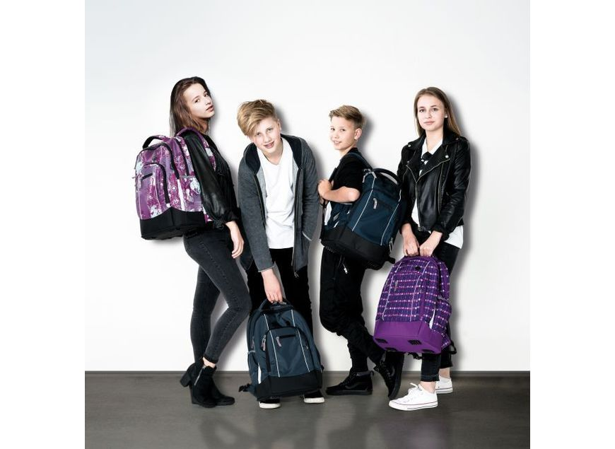
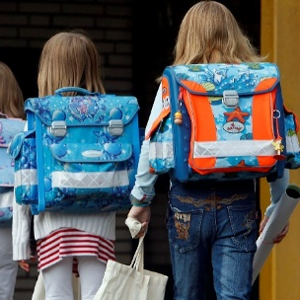
Übergang GS zur weiterführenden Schule
Anmeldeverfahren
Zeugnis Klasse 4 (1. Halbjahr) mit der Förderempfehlung der GS
Anmeldeblatt mit rotem Stempel der GS
Geburtsurkunde
Impfausweis mit Masernimpfung
das Kind selbst muss ebenfalls mit zur Anmeldung
→ Eltern, die ihr Kind an einer Schulform anmelden, für die ihr Kind keine Empfehlung erhalten hat, werden zu einem Beratungsgespräch der weiterführenden Schule eingeladen.
→ Bei einer Ablehnung wird der Zweit- bzw. Drittwunsch berücksichtigt, sofern die Schule Kapazitäten hat.

Slide 36
Faktoren, die bei der Entscheidung der weiterführenden Schule eine Rolle spielen
Ganztag
Geschwister
Freunde
Sprachen / Profile
Begabungen
Soziales Umfeld
Erreichbarkeit
Notes:
Folie 43-45 direkt vor Anmeldung?

Slide 37
Fragen zum Übergang
Wie ist das bei meinem Kind?
  Wie geht es mit neuen Situationen und mit fremden Menschen um?
  Ist mein Kind belastbar?
  Kann es Misserfolge verkraften, ohne an sich zu zweifeln?
  Ist das Kind von sich aus neugierig und wissensdurstig?
  Lernt mein Kind gerne?
  Wie selbstständig arbeitet es?
  Wieviel Hilfe benötigt es bei den Hausaufgaben?
  Hat es Angst vor Leistungsüberprüfungen?
  Mit welchem Aufwand entstehen die (guten) Leistungen?
  Wie hoch ist der Erwartungsdruck des Umfeldes?

Slide 38
Bitte bedenken Sie…
Ein Scheitern auf der gewählten Schulform kann die Psyche eines Kindes und die Beziehungen innerhalb der Familie stark belasten.
Ein Wechsel in eine niedrigere Schulform kann schwierig werden.
Daher:
Fördern Sie die Eigenverantwortlichkeit Ihres Kindes!
Ermutigen Sie Ihr Kind!
Bildung ist mehr als reines Wissen!
=> Die beste Schule für Ihr Kind ist seinem Leistungsvermögen angemessen und lässt ihm noch Freiraum für Hobbys, Freunde und Sport.

Slide 39

Die ersten Tage an der weiterführenden Schule
Quelle Bild: https://www.hsto.de/index.php/153-5-klasse

Slide 40

Haben Sie noch Fragen?
Quelle Bild: https://www.alamy.de/hand-gezeichnet-stickman-verwirrt-mit-sprechblase-fragezeichen-einfache-umriss-neugierig-doodle-symbol-cliparts-fur-frage-support-clipart-image386743170.html

Slide 41
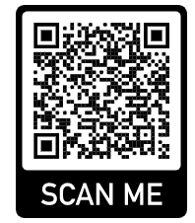




Vertiefende Informationen zu den weiterführenden Schulen
Übersicht Schulformen/Schulen in Aachen + Anmeldeverfahren + Kontaktdaten zu weiterführenden Schulen
Termine Informationsveranstaltungen (Tag der offenen Tür, Infoabende, Schnuppernachmittage…)

